Slide 1
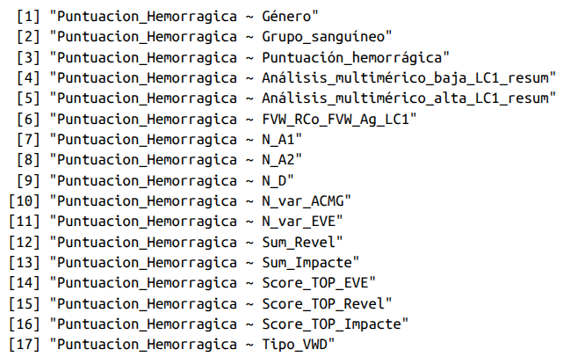
Proceso: regresión lineal simple de cada variable
Criterio de inclusión:
· p-valor < 0.1,
· tamaño del efecto sobre puntuación hemorrágica > 0.1

Slide 2
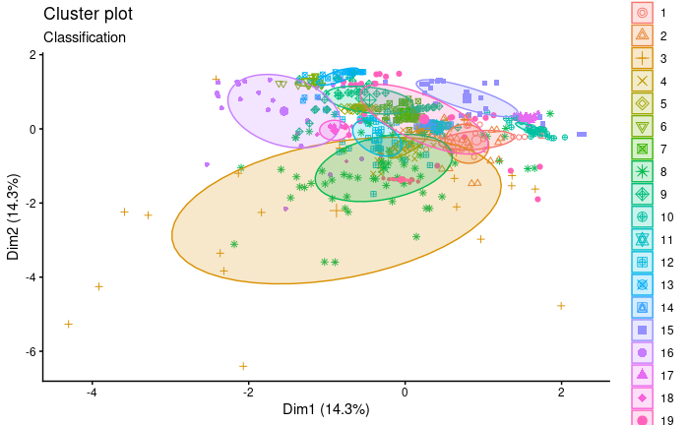
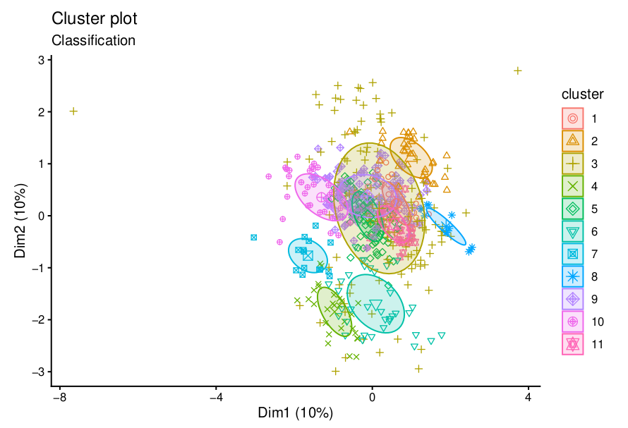

Slide 3
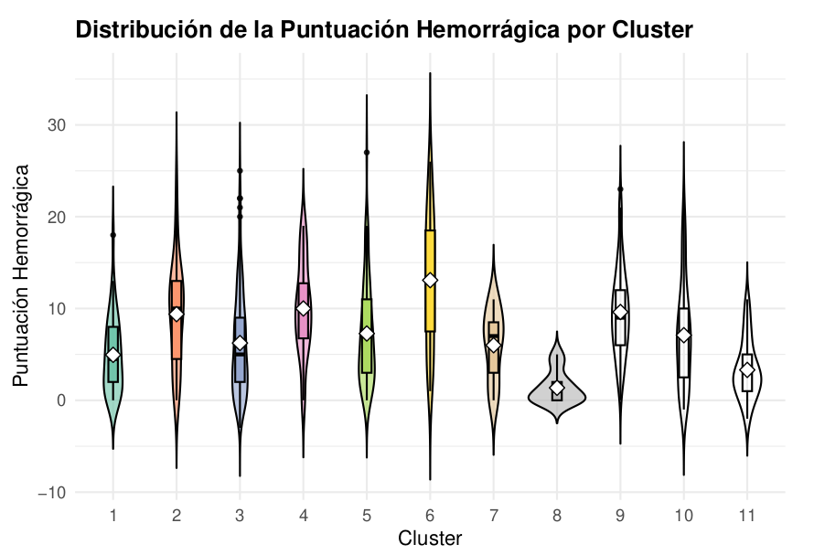
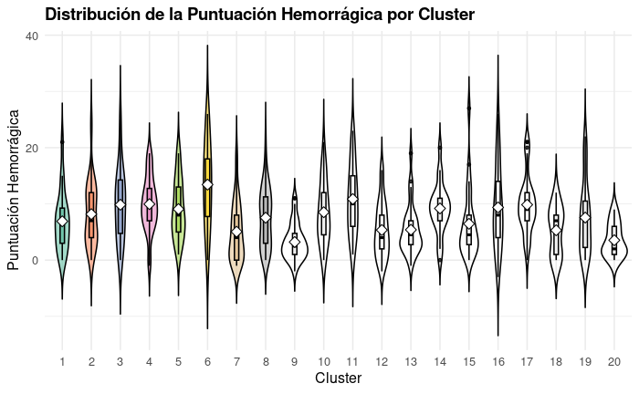

Slide 4
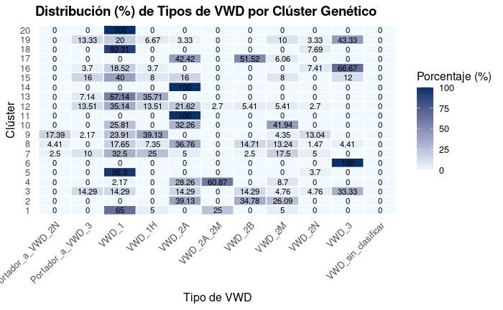
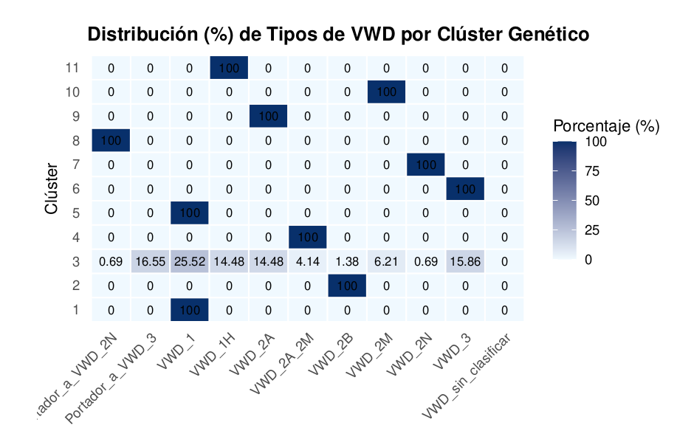

Slide 6
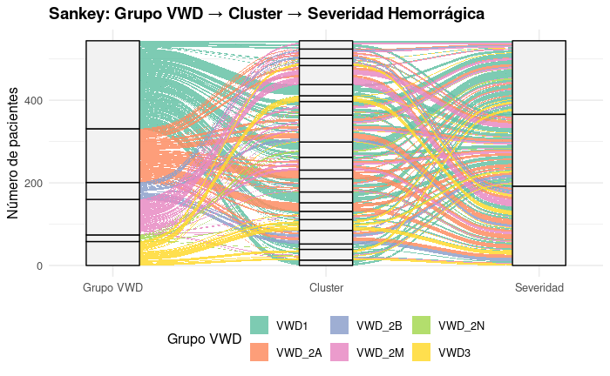
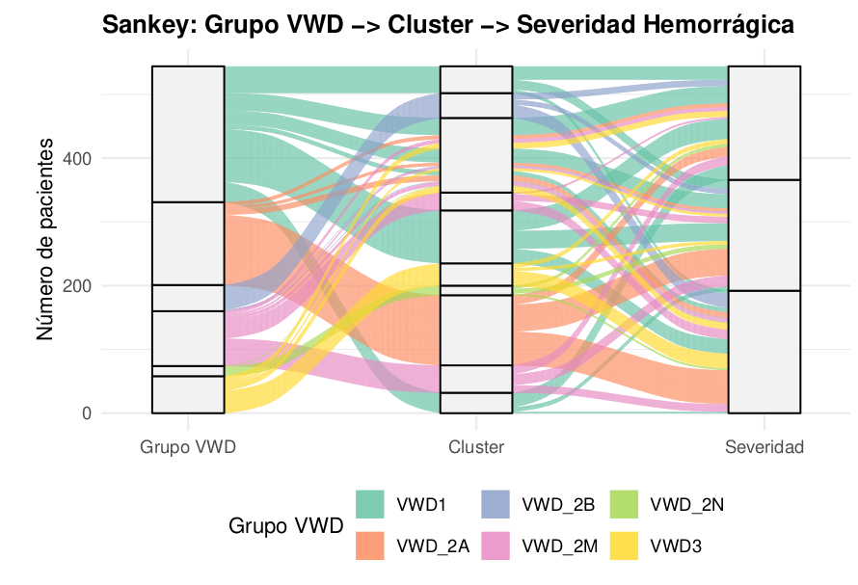

Slide 7
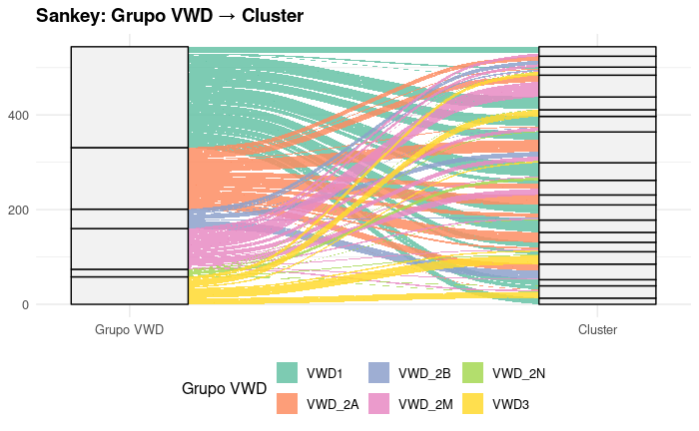
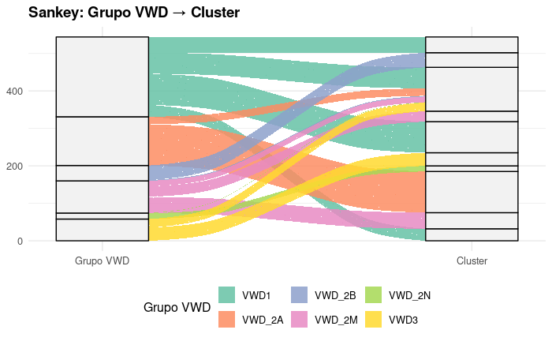

Slide 8
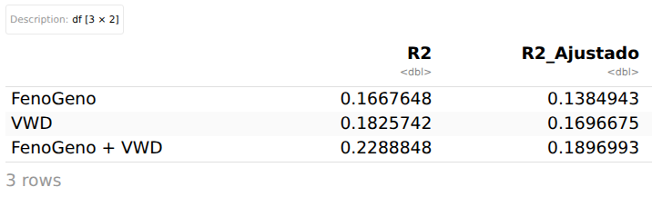
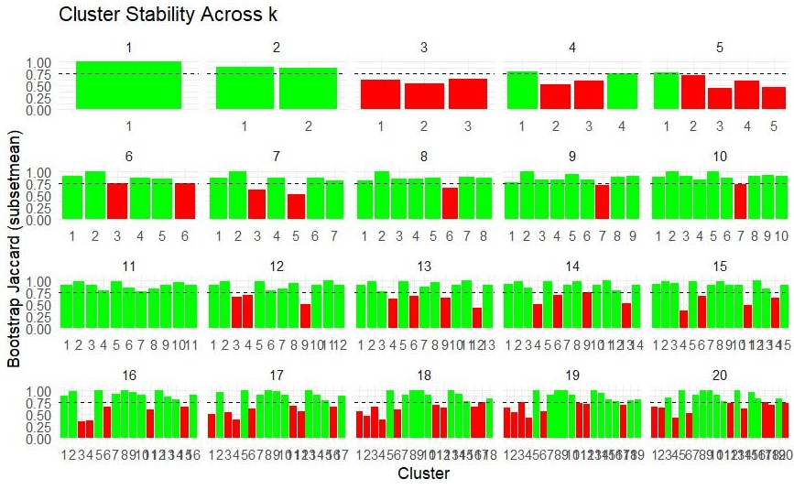
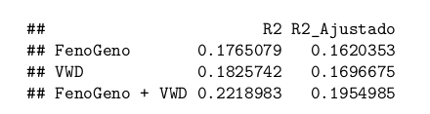
Con k = 20 que no ajustaba correctamente
(aproximado por mínimo BIC)
0.189 / 0.169 = 1.118
0.195 / 0.169 = 1.154
Mejoramos en un 15% el diagnóstico original solo a través de VWD.
Y todo con 17 variables (16 + 1 contando con el tipo VWD)
Con k = 11 (revisado por validación cruzada por resampling del 80%)

Slide 9
Con esta información ya podemos hablar de un algoritmo reproducible de mejora del diagnóstico de un 15% con respecto al actual basado solo en VWD. Con la única desventaja de que hay que observar un conjunto completo de 16+1 variables fenotípicas y genotípicas.
Es ligeramente preocupante que los clústeres mapeen tan bien al tipo vwd, aunque por otro lado es bastante positivo: quiere decir que el tipo vwd, una vez hacemos una buena selección de variables es consistente con el resto de variables independientes (lo cual tiene sentido clínico).
Dada la claridad del mapeo de los clústeres a los tipos, no tiene sentido hacer una evaluación profunda de la estabilidad de la clusterización por tipo: la mayoría de los tipos están contenidos en sí mismos.

Slide 10
¿Qué hacemos ahora?
Tareas:
Marcos hace Split 80/20 estratificado por tipos vwd
Carlos hace la clusterización con los nuevos datasets y da matrices de confusión y otros resultados.
Marcos se encarga de las métricas y gráficas de validación.
Juntos nos encargamos del diagnóstico de los resultados después.

